Slide 1
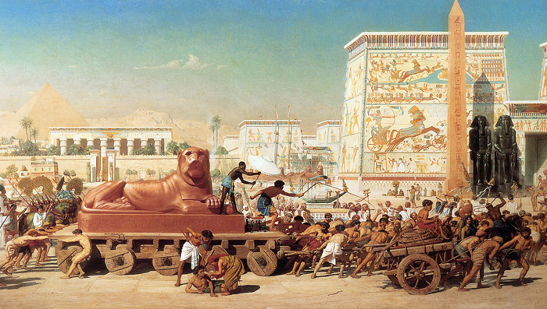
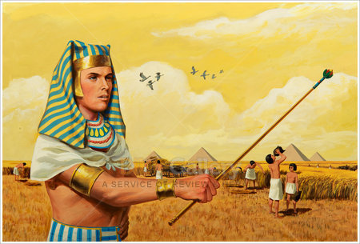
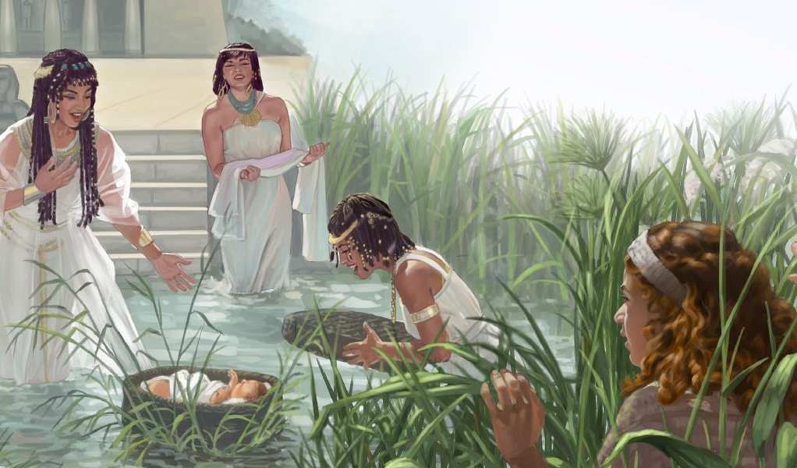
Lektion 1, Sabbat, 5. Juli 2025
UNTERDRÜCKUNG: HINTERGRUND UND GEBURT MOSES

Slide 2
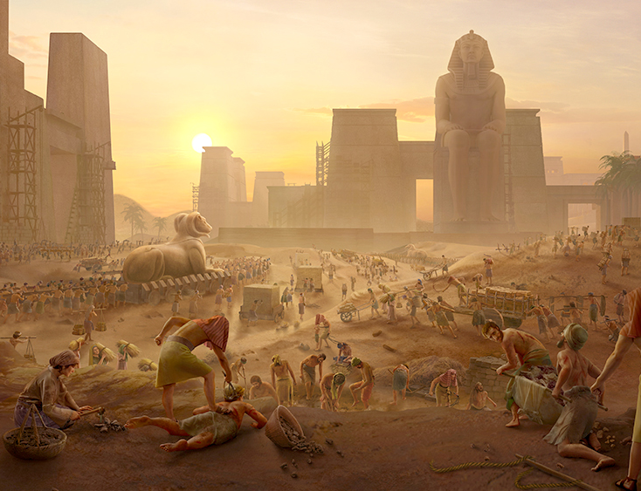
„Lange Zeit danach starb der König von Ägypten. Und die Israeliten seufzten über ihre Knechtschaft und schrien und ihr Schreien aus ihrer Knechtschaft stieg auf zu GOTT. Und GOTT erhörte ihr Wehklagen und gedachte an Seinen BUND mit Abraham, Isaak und Jakob. Und GOTT sah auf die Israeliten und nahm Sich ihrer an“
2. Mose 2:23-25

Slide 3

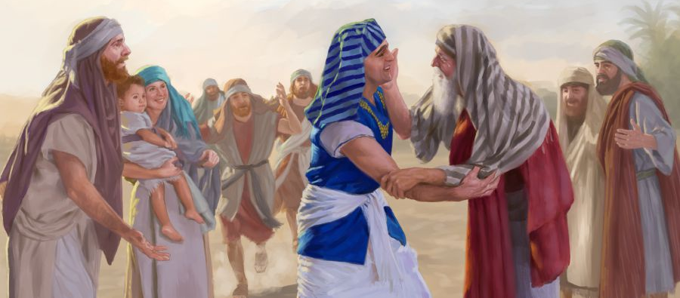
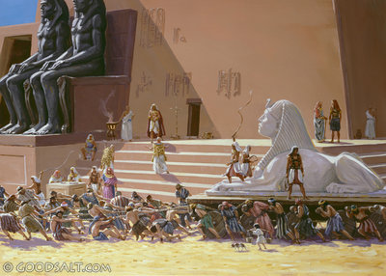
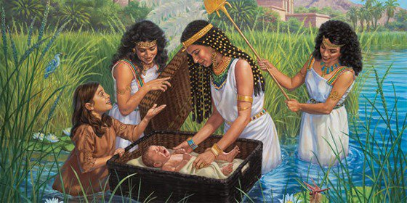





Die Geschichte vom Exodus beginnt mit einer relativ
kleinen Familie, die sich mit Zustimmung des Pharao in Ägypten niederlässt.
Plötzlich ändert sich die Situation: Sie werden zu Sklaven, die gezwungen sind, für ihre ägyptischen „Herren“ zu arbeiten.
Die Situation wird immer schlimmer. Inmitten des Leidens leuchtet die TREUE zweier Frauen, SCHIFRA und PUA, auf, ebenso wie der Hoffnungsschimmer, mit dem GOTT Sein Volk „grüßen“ lässt: das schöne Kind, das aus dem Nil gerettet wird, MOSE.
GOTTES Volk in Ägypten (2. Mose 1:1-14)
Von Abraham bis Moses (1. Mose 15:13; 2. Mose 1:8)
Der Sieg des Glaubens (2. Mose 1:15-22)
Der Sohn des Nils (2. Mose 2:1-10)
Der gescheiterte Befreier (2. Mose 2:11-25)

Slide 4

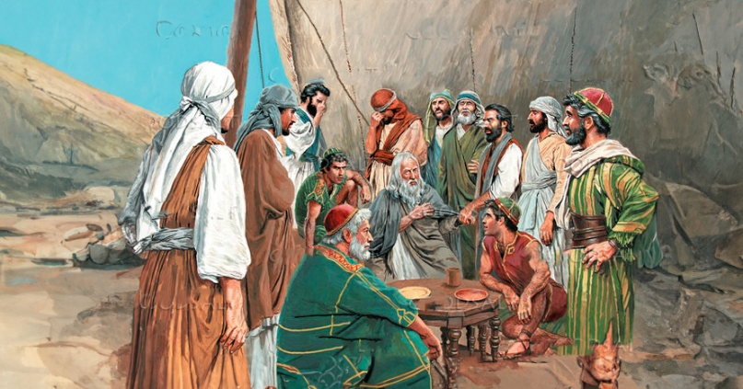
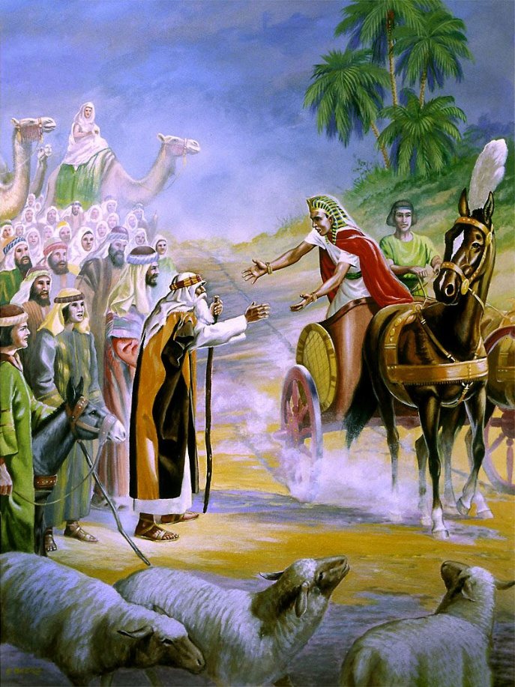
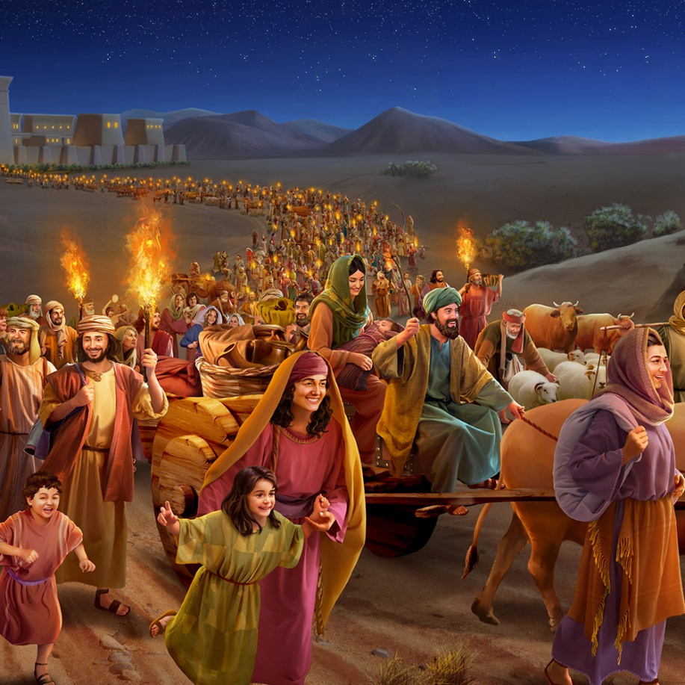
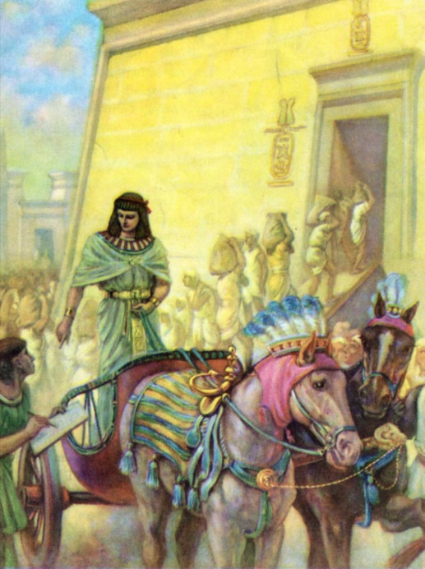
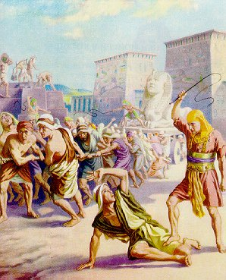
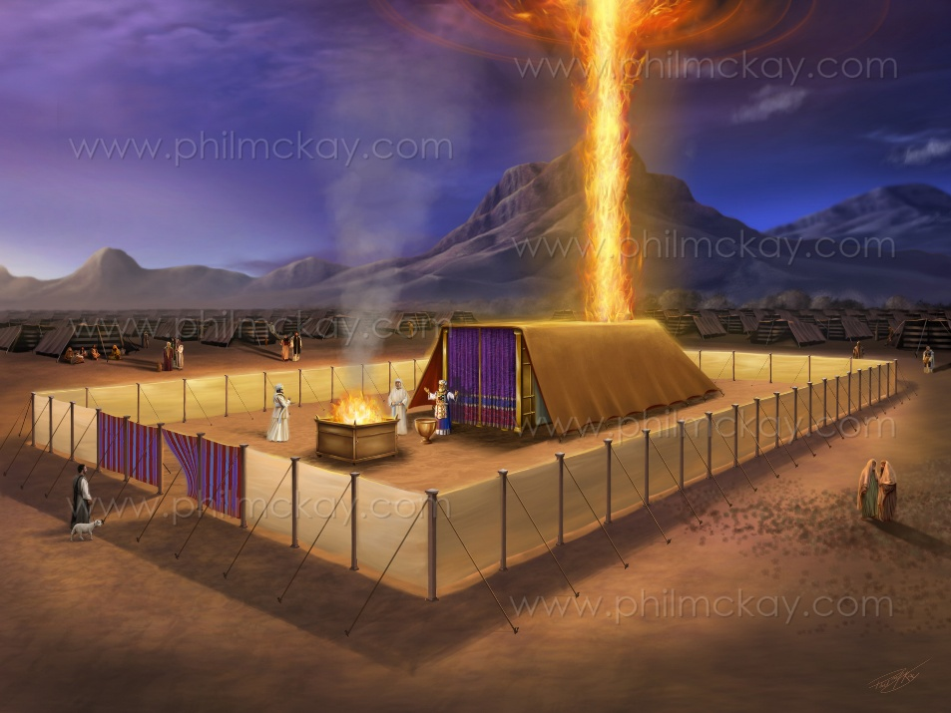
GOTTES VOLK IN ÄGYPTEN
„Dies sind die Namen der Söhne Israels, die mit Jakob nach Ägypten kamen;
ein jeder kam mit seinem Hause“ (2. Mose 1:1)
Das 2. Buch Mose wurde im Lateinischen wegen seines Themas „EXODUS“ (= Auszug – A.d.Ü.) genannt. Im Hebräischen heißt es jedoch „SCHEMOT“ (= Namen), wegen seiner EINLEITENDEN WORTE
(2. Mose 1,1).
Diese „Namen“ sind die von Jakob und seinen Söhnen. Eine kleine Gruppe von 70 Menschen (1. Mose 46,26-27; 1. Mose 1,5). Im Laufe der Zeit
wuchs diese kleine Großfamilie zu einem stattlichen Volk mit einer Armee von etwa 600.000 Kriegern heran (2. Mose 12,37).
Jakobs Sohn JOSEPH war Minister eines Pharao der 17. Dynastie, der nicht ägyptischer, sondern hyksosischer Herkunft war. Als die Hyksos besiegt wurden, begann in Ägypten
eine neue Dynastie, „die Joseph nicht kannte“ (2. Mose. 1:7-8).
Dies brachte Israel in eine schwierige Lage (2. Mose 1,9-14). Am Ende des Buches Exodus (= 2. Mose) ändert sich die Situation
jedoch völlig: Israel feiert in Freiheit GOTTESDIENST in unmittelbarer Gegenwart GOTTES (2. Mose 40:38). Die Lehre des Buches ist klar: GOTT hat die Kontrolle; Er wird uns retten, auch wenn die Umstände es unmöglich erscheinen lassen.

Slide 5

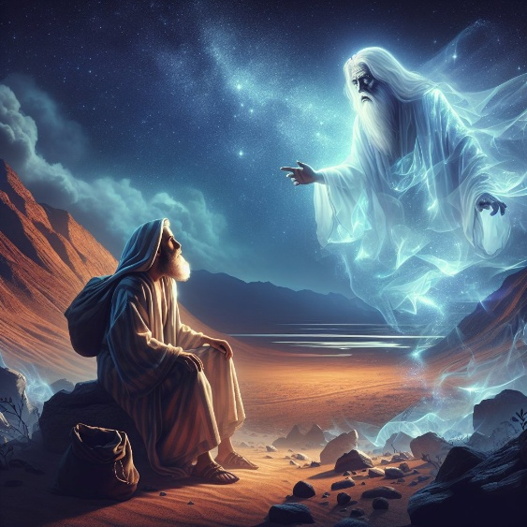
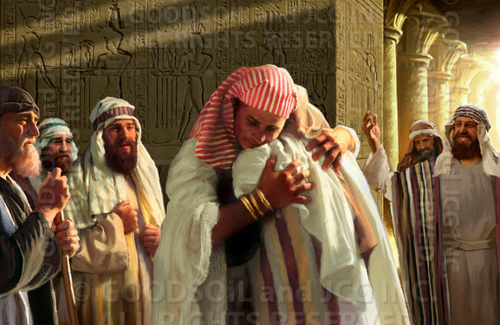
VON ABRAHAM BIS MOSES
„Da sprach der HERR zu Abram: ,Das sollst du wissen, dass deine Nachkommen Fremdlinge sein werden in einem Lande, das nicht das ihre ist; und da wird man sie zu dienen zwingen und unterdrücken 400 Jahre‘ “ (1. Mose15:13)
GOTT hatte Abraham versprochen, ihm das Land Kanaan zu geben. Er warnte ihn jedoch vor einer 400-jährigen Verzögerung bei der Erfüllung dieses Plans (1. Mose 15,13-16).
MOSE (AT) und PAULUS (NT) fügen diesem Zeitraum 30 Jahre hinzu und gehen damit auf die BERUFUNG IN HARAN zurück
(2. Mose 12,40; Gal 3,17):
Von ABRAMS Ruf nach HARAN bis zu JAKOBS Ankunft in ÄGYPTEN: 215 Jahre
Von JAKOBS Ankunft in ÄGYPTEN bis zum EXODUS (Auszug):
215 Jahre
Wie kam es dann doch noch zu einem positiven Ausgang? Auf geradezu wundersame Weise. Trotz der brudermörderischen Versuche, Josef zu töten, wurde er Premierminister von Ägypten. Dank seiner Position konnte er seine ganze Familie zu sich holen.
Der genaue Zeitpunkt des Geschehens ist uns nicht bekannt. Es ist jedoch genügend biblisches Hintergrundwissen vorhanden, um diese Ereignisse in die bekannte Gesamtgeschichte einzupassen (die ebenfalls ungenaue Daten aufweist).

Slide 6

VON ABRAHAM BIS MOSES
„Im 480. Jahr nach dem Auszug Israels aus Ägyptenland, im 4. Jahr der Herrschaft Salomos über Israel, im Monat Siw, das ist der 2. Monat, wurde das HAUS DES HERRN gebaut“ (1. Könige 6:1)
1 Könige 6:1: der EXODUS findet 480 Jahre vor dem 2. Jahr Salomos statt. Wenn dieses Datum genau ist und alles berücksichtigt, sind wir bei 1445 v. Chr. angelangt. Betrachtet man dies als abgerundete Zahl und berücksichtigt den Tod Pharaos, fand der EXODUS (Auszug) im Jahr 1450 v. Chr. statt. Mit diesen Daten können wir mehrere Momente im Leben von MOSE bestimmen.
Amosis I. (1575/1550). Besiegt die Hyksos. Er ist der Pharao, der „Joseph nicht kannte“ und Israel versklavte (2.Mo. 1:8-12)
Amenophis I. (1550/1530). Er unterdrückte Israel weiterhin (2. Mo. 1,13-14)
Thutmosis I. (1530/1517). Er ordnete die Tötung der hebräischen Kinder an (2. Mo. 1,15-22)
Mose (1530/1410). Er wurde von der Tochter von Thutmosis I., Hatschepsut, adoptiert
Thutmosis II. (1517/?). Während seiner Herrschaft floh Moses aus Ägypten (1490)
Hatschepsut (?/1479). Er stirbt, bevor sein „Sohn“ nach Ägypten zurückkehrt
Thutmosis III. (1479/1450). Der Pharao des Exodus. Sein erstgeborener Sohn war „für die Nutztiere zuständig“, hat aber nie regiert. Er stirbt in der 10. Plage
Amenophis II. (1450/1424). Sohn von Thutmosis III., ist aber nicht sein erstgeborener Sohn

Slide 7

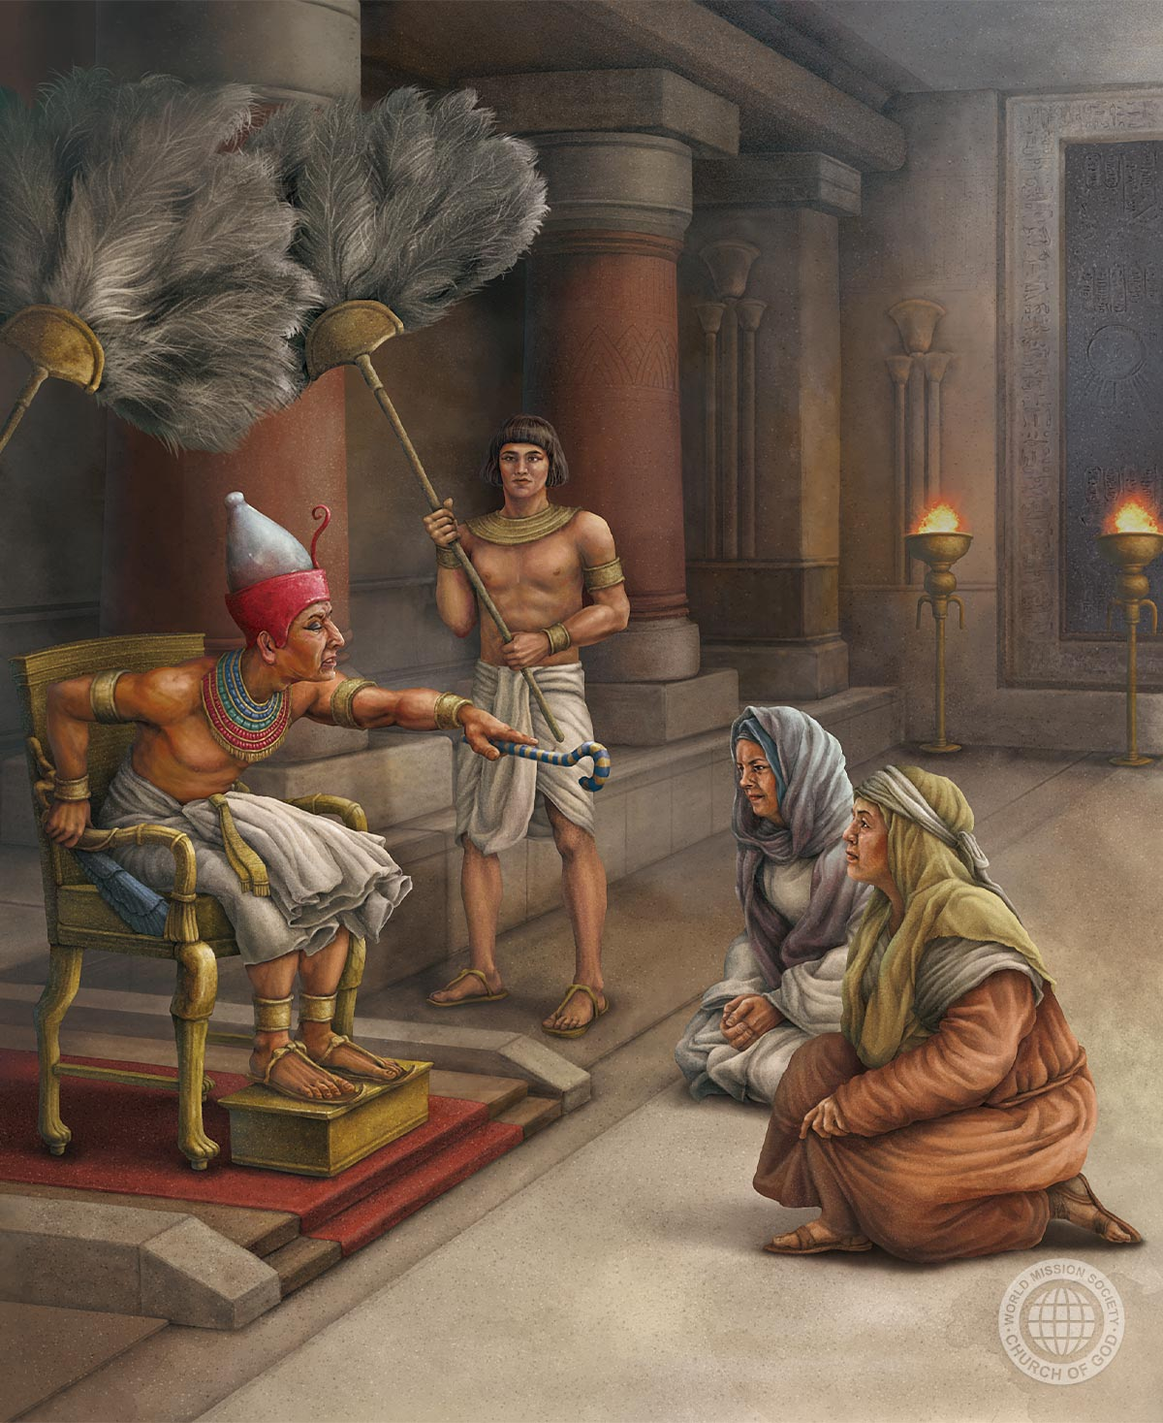
DER SIEG DES GLAUBENS
„Und weil die Hebammen Gott fürchteten, gab Er auch ihnen Nachkommen“ (2. Mose 1:21)
Die 18. ägyptische Dynastie hasste Fremde. Außerdem waren die Israeliten zahlreich genug, um sich aufzulehnen (Ex. 1:9-10). Also unterwarfen sie das hebräische Volk nach und nach:
1
Sie setzten Aufseher ein, um die Israeliten zum Bau von Gebäuden zu zwingen (2. Mo. 1:11)
Sie verschärften ihre Forderungen und machten sie zu Arbeitern/Sklaven (2. Mo.1:13-14)
Sie ordneten den Tod der männlichen Kinder an, wofür sie Hebammen einsetzten (2. Mo 1,15-16)
Schließlich setzten sie den Tod der männlichen Kinder mit Gewalt durch (2. Mo. 1,22)
2
3
4
Inmitten dieser quälenden Zustände sticht die Treue der Hebammen SCHIFRA und PUA hervor (2. Mose 1,15-19). Mose lässt den Namen des Pharao weg, nennt aber die Namen der edlen Hebammen.
Er berichtet uns auch, wie GOTT die beiden Frauen
für ihre Treue segnete (2. Mose 1,20-21).

Slide 8

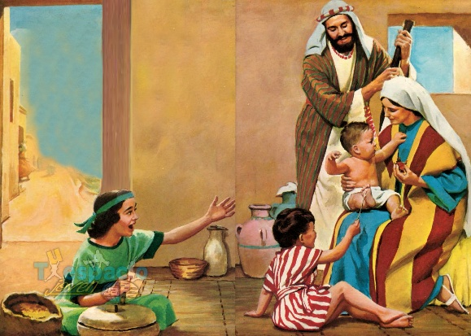
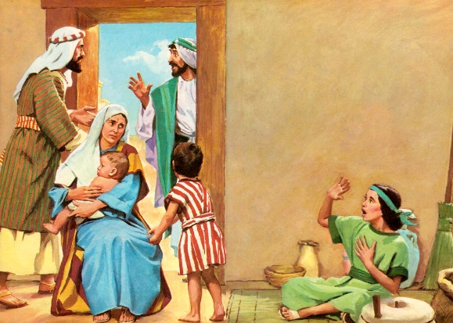
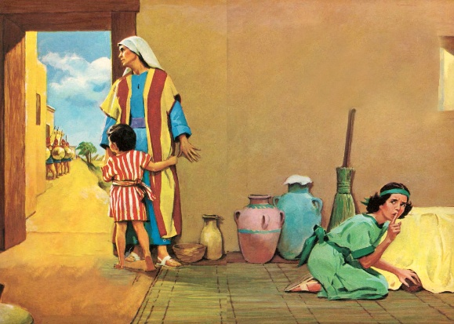
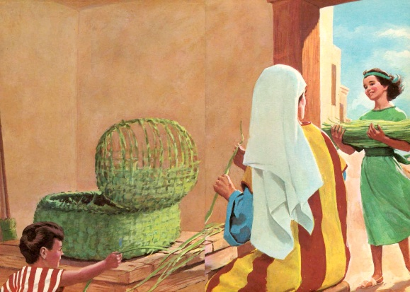
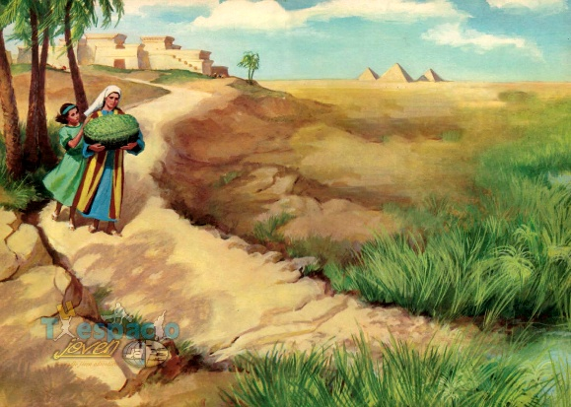
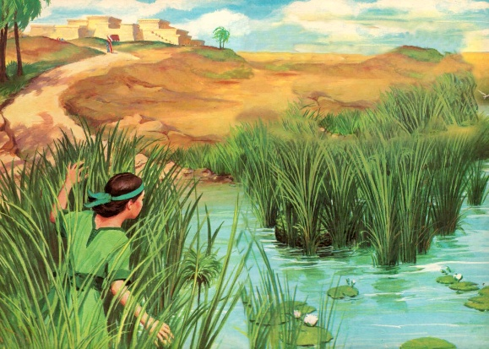
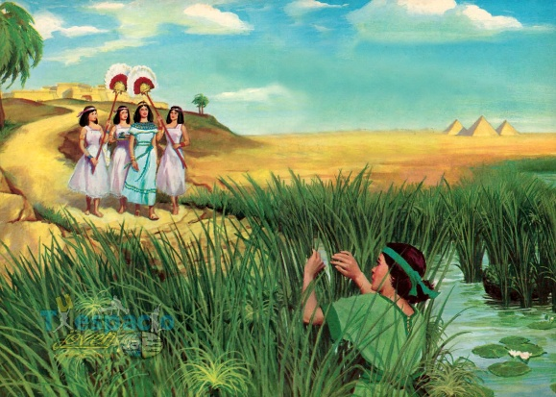
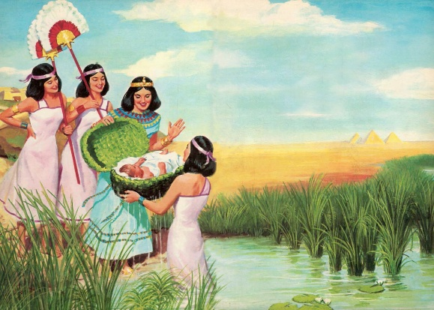
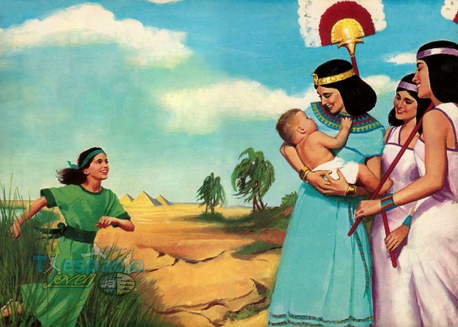
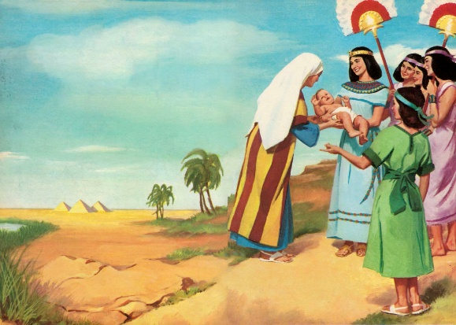
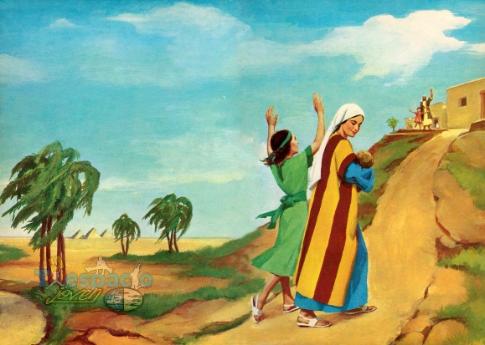
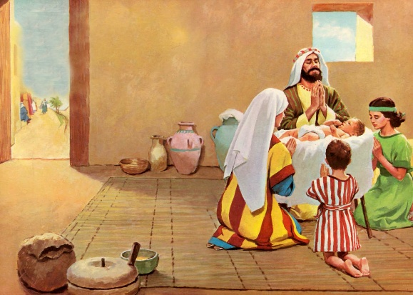
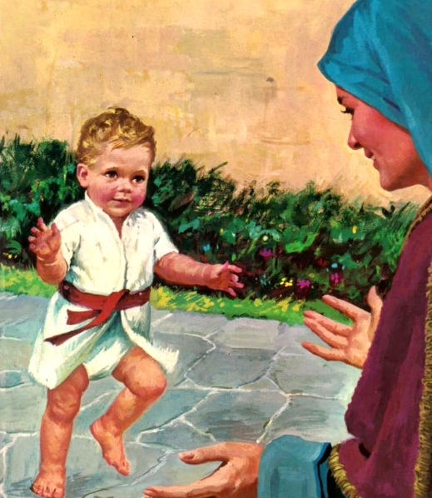
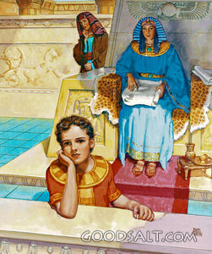
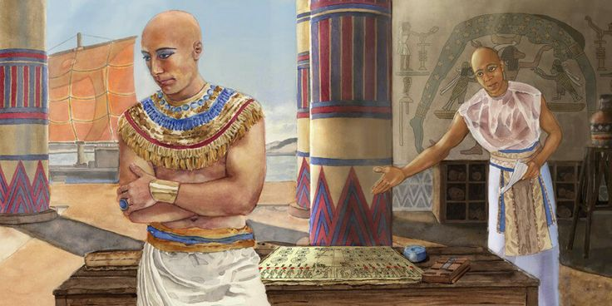
DER SOHN DES NILS
„Und sie ward schwanger und gebar einen Sohn. Und als sie sah, dass es ein feines Kind war, verbarg sie ihn 3 Monate“ (2. Mose 2:2)
„Schön“ reicht nicht aus, um den Sohn von Jochebed zu beschreiben (2. Mo 2,2). Der hebräische Begriff „tob“ (gut, schön, vollkommen) ist derselbe, den GOTT verwendet, um die Vollkommenheit Seiner SCHÖPFUNG zu beschreiben (1. Mo 1,31).
GOTT hatte besondere Pläne für ihn. Eine Mutter (Johebet) ging ein Risiko ein; eine junge Frau war gerührt; ein Kind (Miriam) sprach mit Weisheit... und der zukünftige Befreier wurde vor dem Tod bewahrt (2. Mose 2,3-7).
Wir wissen nicht, welchen Namen ihm seine Eltern gaben, aber wir kennen den Namen, den ihm seine Adoptivmutter, die Tochter des Pharao, gab: Hapimosis (Sohn des Gottes Nil). Er selbst nannte sich aber nur „Sohn“ = „MOSIS“, Mose (2. Mose 2,10).
Seine Mutter nutzte die wenigen Erziehungsjahre ihres Sohnes in ihrer Obhut gut aus (2. Mo 2,8-9). Sie lehrte ihn, ein wahres KIND GOTTES zu sein.
Welch eine wichtige Aufgabe erfüllen Mütter, wenn sie ihre Kinder in der FURCHT GOTTES erziehen!

Slide 9

„GOTT hatte die Gebete der Mutter erhört, ihr Glaube war belohnt worden. Mit tiefer Dankbarkeit machte sie sich an ihre nun sichere und glückliche Aufgabe. Sie nutzte treu ihre Gelegenheit, ihr Kind für GOTT zu erziehen. Sie war zuversichtlich, dass er für ein großes Werk bewahrt worden war und sie wusste, dass er bald seiner königlichen Mutter übergeben werden musste, um von Einflüssen umgeben zu sein, die ihn von GOTT wegführen könnten. Dies alles machte sie in seiner Erziehung noch eifriger und sorgfältiger als in der ihrer anderen Kinder. Sie bemühte sich, seinen Geist mit GOTTESFURCHT und der Liebe zur Wahrheit und Gerechtigkeit zu erfüllen und betete ernsthaft, dass er vor jedem verderblichen Einfluss bewahrt werden möge [S. 244]. Sie zeigte ihm die Torheit und Sünde des Götzendienstes und lehrte ihn früh, sich niederzuwerfen und zu dem lebendigen GOTT zu beten, Der allein ihn erhören und ihm in jeder Notlage helfen konnte“
E. G. White, Patriarchs and Prophets (Patriarchen u. Propheten), S. 243 (eng. Ausg.)

Slide 10


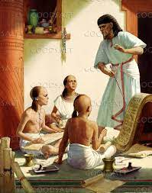
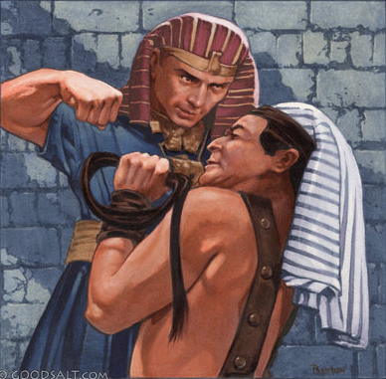
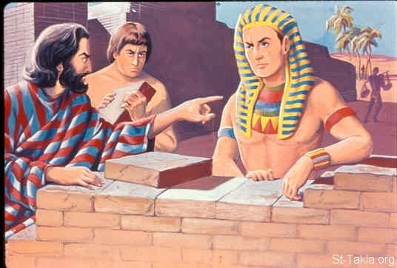
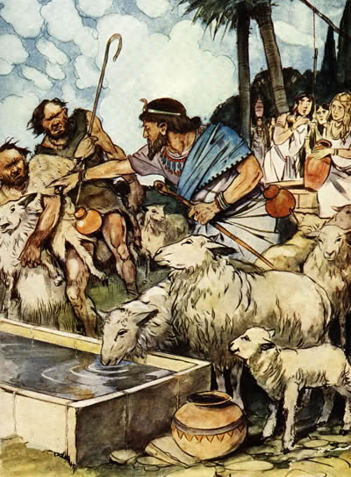
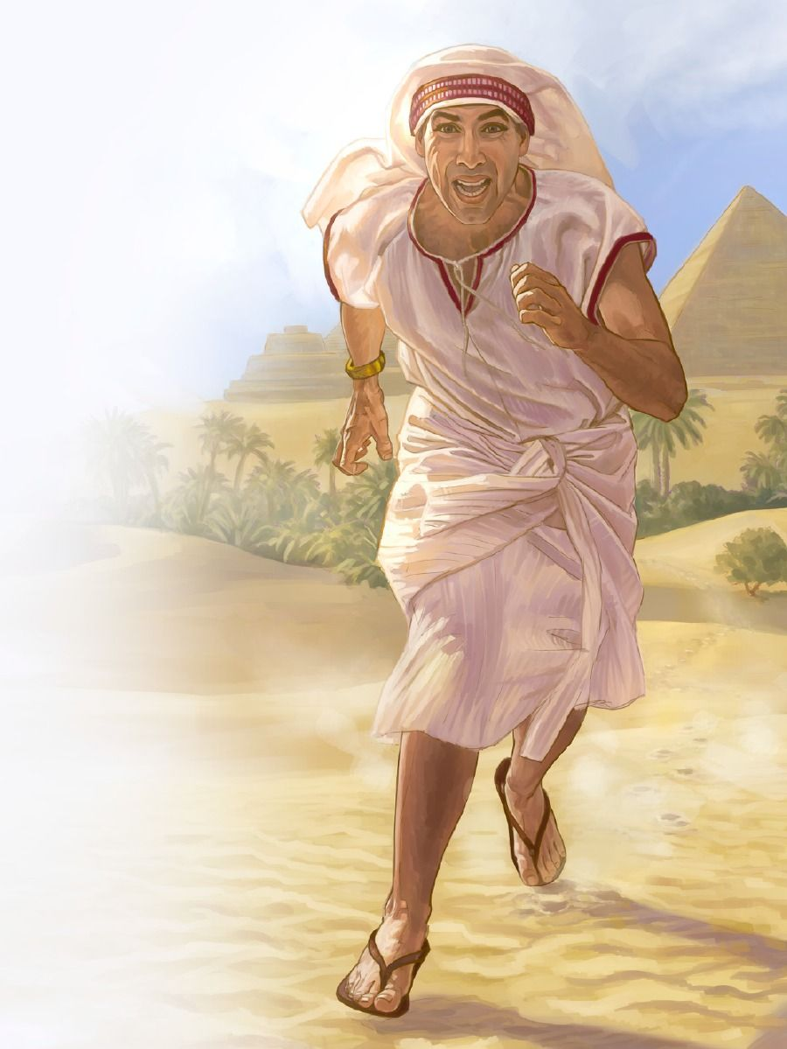
DER GESCHEITERTE BEFREIER
„Und es kam vor den Pharao; der trachtete danach, Mose zu töten. Aber Mose floh vor dem Pharao und hielt sich auf im Lande Midian“ (2. Mose 2:15)
Über Moses Jugend wissen wir wenig. Als möglicher Thronfolger hätte er eine entsprechende Ausbildung erhalten, einschließlich militärischer und politischer Kenntnisse (E. G. White, „Patriarchen und Propheten, S. 245).
Kurz vor dem 40. Lebensjahr des MOSE wurde Thutmosis II. aufgrund politischer Intrigen zum Pharao ausgerufen. Mose glaubte damals, dass die Zeit zur Befreiung seines Volkes Israel gekommen war. Um dies anzudeuten, setzte er sich für einen misshandelten Israeliten ein, indem er den betreffenden ägyptischen Aufseher erschlug. Das war ein schwerwiegendes Vergehen (2. Mose 2,11-12). Doch sein Volk erkannte ihn nicht als ihren Befreier (2. Mo 2,13-14; Apg. 7,25).
So wurde aus einem angesehenen Mitglied auf dem Hof des Pharao innerhalb weniger Tage ein flüchtiger Hirte (2. Mose 2,15-22). Doch GOTT verwarf Mose nicht, sondern zählte trotz seiner Fehler weiter auf ihn.

Slide 11

„Der prächtige PALAST Pharaos und der THRON des Monarchen wurden Mose als ANREIZ angeboten; aber er wusste, dass sich in den herrschaftlichen Höfen sündige Vergnügungen stattfanden, welche die Menschen GOTT vergessen lassen. Er blickte über den prächtigen Palast und die Krone eines Monarchen hinaus auf die hohen Ehren, die den HEILIGEN des HÖCHSTEN in einem von der Sünde unbefleckten KÖNIGREICH gegeben werden. Mose sah im Glauben eine unvergängliche KRONE, die der KÖNIG DES HIMMELS auf die Stirn der ÜBERWINDER setzen wird. Dieser Glaube veranlasste ihn, sich von den Herren der Erde abzuwenden und sich dem demütigen, armen, verachteten Volk anzuschließen, das sich entschieden hatte, GOTT zu gehorchen und nicht der Sünde zu dienen“
E. G. White, Patriarchs and Prophets (Patriarchen und Propheten), S. 246 (engl. Ausg.)

